Slide 1
Hyvä Henkäys
Puhelinsovellus rauhoittumista varten

Slide 2
Mikä ?
Rauhoittumissovellus, jossa:
  Rauhoittavia ääninäytteitä valittavaksi
  Kalenteri päiväkirjamerkintöjen tallentamista ja lukemista varten

Slide 3
Kenelle ?
Kohderyhmänä henkilöt, jotka hyötyvät audiorauhoittumisesta ja haluavat seurata hyvinvointiaan
Tämä ei ole virallisesti hyväksyttyä mielenterveyden hoitoa eikä ohjelmaa tule käyttää sellaisen korvikkeena.

Slide 4
Käyttötapaus 1
Tarpeet:
  Haluaa rauhoittumishetken arkeen
Käyttötapaus:
  Kuulokkeet korviin ja sovelluksesta äänipätkä soimaan

Slide 5
Käyttötapaus 2
Tarpeet:
  Haluaa seurata vointia ja triggereitään
Käyttötapaus:
  Avaa kalenterin, tekee / lukee merkinnät

Slide 6
Värinäkö
Värisokeus; Henkilö ei näe tiettyä väriä ollenkaan
Värinäön puute; Henkilö näkee värin vain osittain
Silmän tappisolut toimivat puutteellisesti tai eivät ollenkaan
Yleisin puna-viher -sokeus
~9% miehistä, ~1% naisista
Ei parannettavissa, erityislaseilla voi korjata värinäön puutetta
Voi vaikuttaa ammatinvalintaan, esim. sähkömies

Slide 7
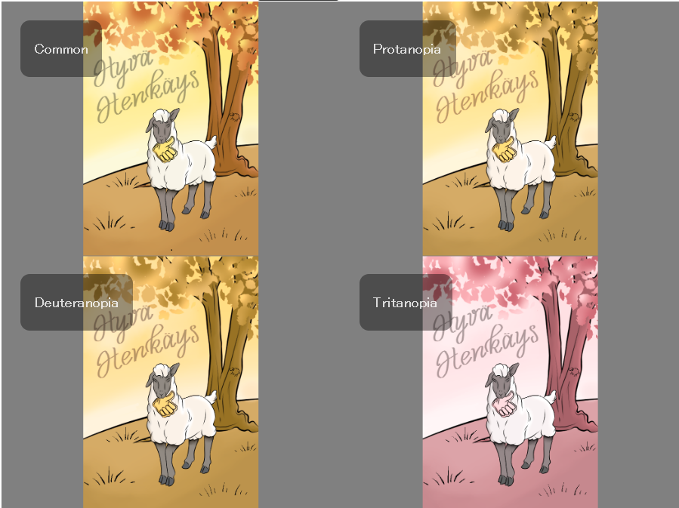
Mitä värisokea näkee
Common = Normaali Näkö
Protanopia = Puna-sokeus;
Ei näe punaista
Deuteranopia = Viher-sokeus; Ei näe vihreätä
Tritanopia = Sini-sokeus;
Ei näe sinistä
Akromatopsia = Täydellinen värinäön puutos; Näkee vain Mustan, valkoisen ja harmaasävyjä

Slide 8
Käytetyt työkalut
Vscode, python3, kivy. Buildozer. Sqlite3. ClipStudio Paint, github
Chromatic Vision Simulator: https://asada.website/webCVS/index.html

Slide 9
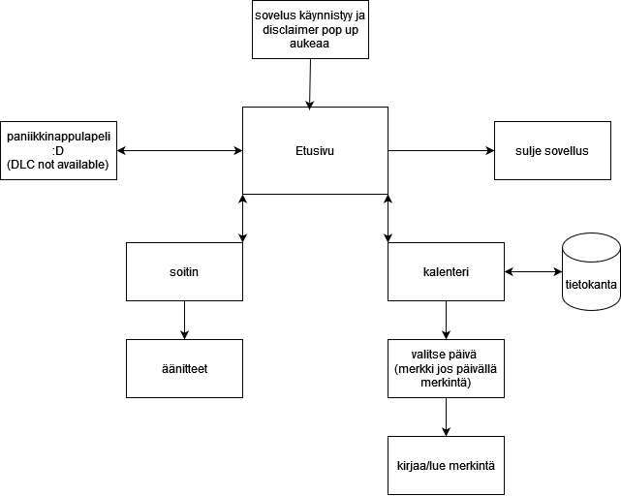
Toimintakaavio

Slide 10
Työnjako
Soitin ja Grafiikka By Taru
Kalenteri ja Database by Jukka
Musiikki by Jani Vähämäki

Slide 11
Jatkokehitysideoita
Paniikkinappulapeli (DLC not available)
Mahdollisuus väriteeman ja kielen valintaan
Päivittäinen mielialan seuranta
Mahdollisuus omille audioille

Slide 12
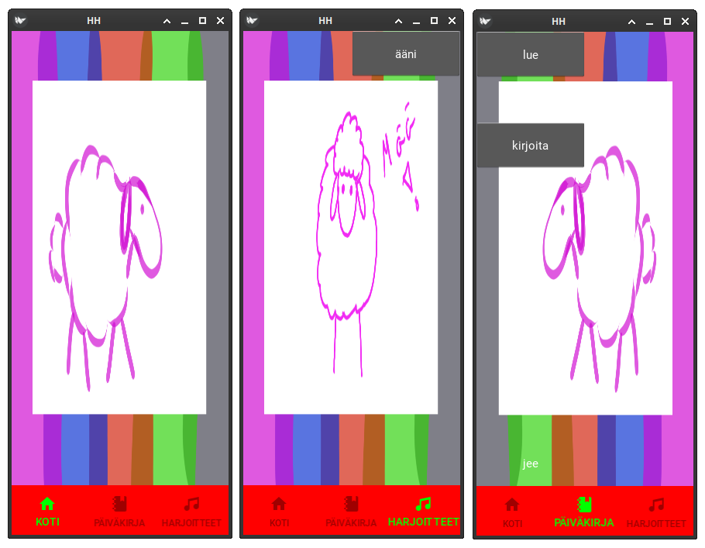
Versio 0.0.2

Slide 13
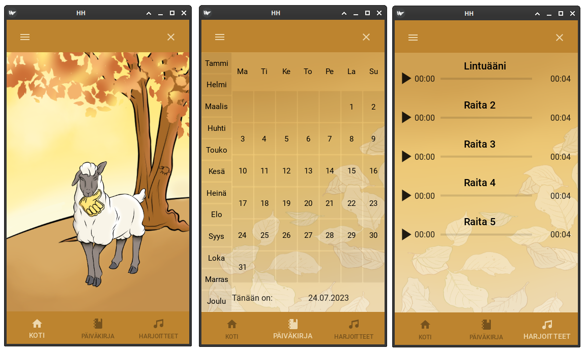
Versio 0.0.5

